Slide 1
probCh03 第 3 章
Some Probability Distributions
一些機率分布
呂仁園, Renyuan Lyu@CGU

Slide 2
本章大綱
3.1 Introduction and Motivation (簡介和動機)
3.2 Binomial and Multinomial Distributions (二項和多項分布)
3.3 Hypergeometric Distribution (超幾何分布)
3.4 Negative Binomial and Geometric Distributions (負二項分布與幾何分布)
3.5 Poisson Distribution and the Poisson Process(卜瓦松分布與卜瓦松程序)
3.6 Continuous Uniform Distribution (連續均勻分布)
3.7 Normal Distribution (常態分布)
3.8 Areas under the Normal Curve (常態曲線下的面積)
3.9 Applications of the Normal Distribution (常態分布的應用)
3.10 Approximation of Normal Distribution (常態逼近)
3.11 Gamma and Exponential Distributions (伽瑪和指數分布)
3.12 Chi-Squared Distribution(卡方分布)

Slide 3
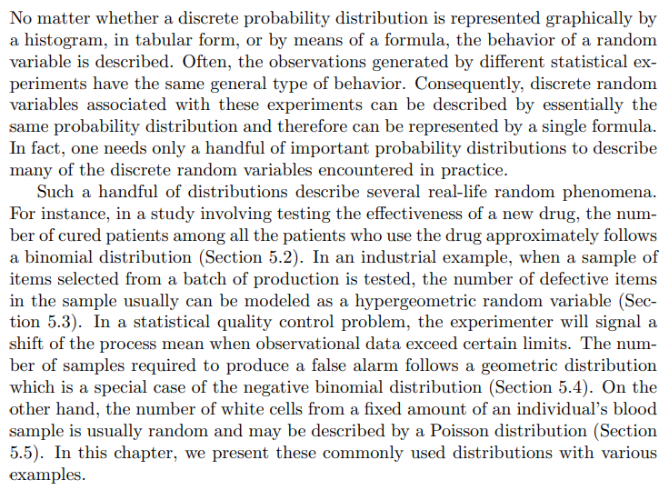
3.1 Introduction and Motivation (簡介和動機)
Read the textbook…

Slide 4
Google Translate ….
5.1簡介與動機
無論離散概率分佈是通過直方圖，表格形式還是通過公式以圖形方式表示，均描述了隨機變量的行為。通常，由不同的統計實驗產生的觀察結果具有相同的一般行為類型。因此，與這些實驗相關的離散隨機變量可以用基本相同的概率分佈來描述，因此可以用一個公式表示。實際上，僅需幾個重要的概率分佈即可描述實踐中遇到的許多離散隨機變量。這樣的分佈描述了幾種現實生活中的隨機現象。
例如，在一項涉及測試新藥有效性的研究中，所有使用該藥的患者中治癒的患者人數大致遵循二項式分佈（第5.2節）。在工業示例中，當測試從一批生產中選擇的項目樣本時，通常可以將樣本中有缺陷項目的數量建模為超幾何隨機變量（第5.3節）。在統計質量控制問題中，當觀察數據超出某些限制時，實驗人員將發出過程平均值的變化信號。產生假警報所需的樣本數量遵循幾何分佈，這是負二項分佈的特例（第5.4節）。另一方面，固定數量的個體血液樣本中的白細胞數量通常是隨機的，可以用泊松分佈來描述（第5.5節）。在本章中，我們將通過各種示例介​​紹這些常用的分佈。

Slide 5
Read them line by line ….
No matter whether a discrete probability distribution is represented graphically by a histogram, in tabular form, or by means of a formula, the behavior of a random variable is described.
Often, the observations generated by different statistical experiments have the same general type of behavior.

Slide 6
Consequently, discrete random variables associated with these experiments can be described by essentially the same probability distribution and therefore can be represented by a single formula.
In fact, one needs only a handful of important probability distributions to describe many of the discrete random variables encountered in practice.
Such a handful of distributions describe several real-life random phenomena.

Slide 7
For instance, in a study involving testing the effectiveness of a new drug, the number of cured patients among all the patients who use the drug approximately follows a binomial distribution (Section 5.2).
In an industrial example, when a sample of items selected from a batch of production is tested, the number of defective items in the sample usually can be modeled as a hypergeometric random variable (Section 5.3).

Slide 8
In a statistical quality control problem, the experimenter will signal a shift of the process mean when observational data exceed certain limits. The number of samples required to produce a false alarm follows a geometric distribution which is a special case of the negative binomial distribution (Section 5.4).
On the other hand, the number of white cells from a fixed amount of an individual’s blood sample is usually random and may be described by a Poisson distribution (Section 5.5).

Slide 9
In this chapter, we present these commonly used distributions with various examples.
3.2 Binomial and Multinomial Distributions (二項和多項分布)
3.3 Hypergeometric Distribution (超幾何分布)
3.4 Negative Binomial and Geometric Distributions (負二項分布與幾何分布)
3.5 Poisson Distribution and the Poisson Process(卜瓦松分布與卜瓦松程序)
-------------------------------------------------------------------------------------------------
3.6 Continuous Uniform Distribution (連續均勻分布)
3.7 Normal Distribution (常態分布)
3.8 Areas under the Normal Curve (常態曲線下的面積)
3.9 Applications of the Normal Distribution (常態分布的應用)
3.10 Approximation of Normal Distribution (常態逼近)
3.11 Gamma and Exponential Distributions (伽瑪和指數分布)
3.12 Chi-Squared Distribution(卡方分布)

Slide 10
3.2 Binomial and Multinomial Distributions (二項和多項分布)
The Bernoulli Process (柏努利隨機過程)
An experiment often consists of repeated trials, each with two possible outcomes that may be labeled success or failure.
成、敗
勝、負
白、黑
陽、陰
正、負
漲、跌
1、0

Slide 11
Strictly speaking, the Bernoulli process must possess the following properties:
1. The experiment consists of repeated trials.
2. Each trial results in an outcome that may be classified as a success or a failure.
3. The probability of success, denoted by p, remains constant from trial to trial.
4. The repeated trials are independent.

Slide 12
嚴格地說，柏努利程序必須具有以下的性質：
實驗由重複的數次試驗所組成。
每次試驗均產生可分類為成功或失敗的一個結果。
以 p 所表示的成功機率，在不同次試驗之間保持為常數。
重複的數次試驗互為獨立的。

Slide 13
3.2.1 二項分布
在 n 次柏努利試驗(Bernoulli try)中的成功次數 X，稱為一個二項隨機變數 (binomial random variable)。
此離散隨機變數的機率分布f_{X}(x)稱為二項分布 (binomial distribution)，
其值將以 b(x; n, p) 來表示
於其中【試驗的次數= n】，
【單次成功的機率= p】 。
x = {0,1,2,…., n }

Slide 14
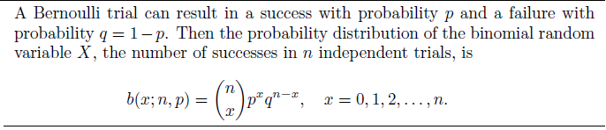
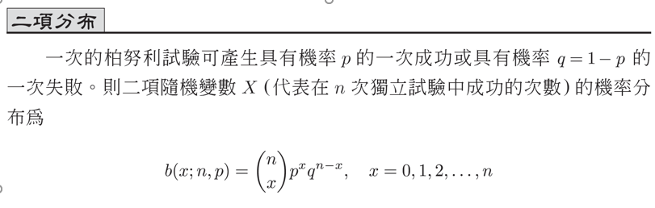
二項分布(續)

Slide 15
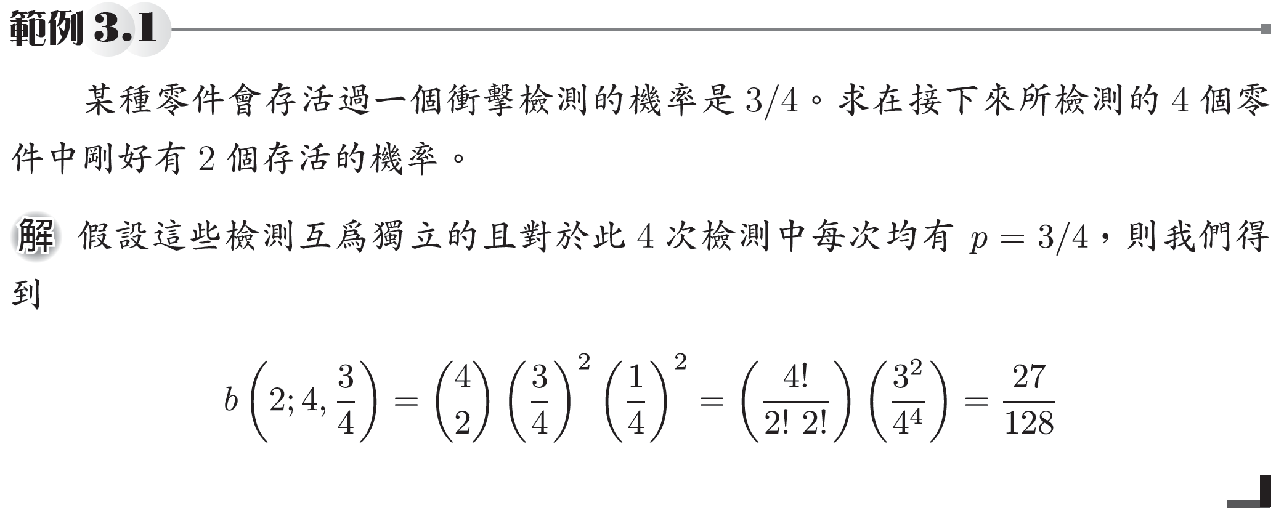
範例3.1
The probability that a certain kind of component will survive a shock test is 3/4.
Find the probability that exactly 2 of the next 4 components tested survive.

Slide 16
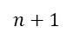
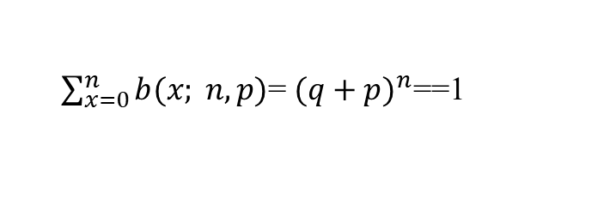
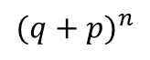
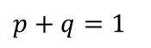
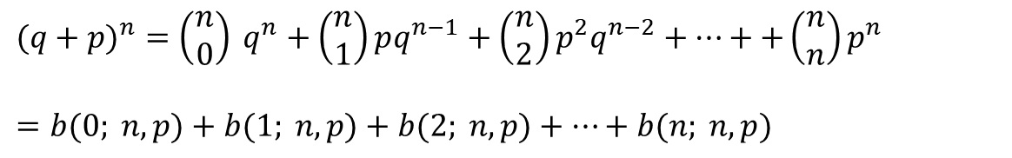
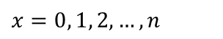
「二項」(Binomial) 這個名稱來自於何處？
的二項展開式中的 項對應到 b(x; n, p) 的各個不同數值，其中 。
亦即，
因為
所以我們知道
。
$$(q+p)^{n}$$
$$n+1$$
$$x=0, 1, 2, …, n$$
$$(q+p)^{n}=\left(\begin{matrix}n \\ 0\end{matrix}\right) q^{n}+\left(\begin{matrix}n \\ 1\end{matrix}\right)pq^{n−1}+\left(\begin{matrix}n \\ 2\end{matrix}\right)p^{2}q^{n−2}+⋯++\left(\begin{matrix}n \\ n\end{matrix}\right)p^{n}$$
$$=b(0; n, p)+b(1; n, p)+b(2; n, p)+⋯+b(n; n, p)$$
$$p+q=1$$
$\sum_{x=0}^{n}{b(x; n, p)}$= $(q+p)^{n}$==1

Slide 17
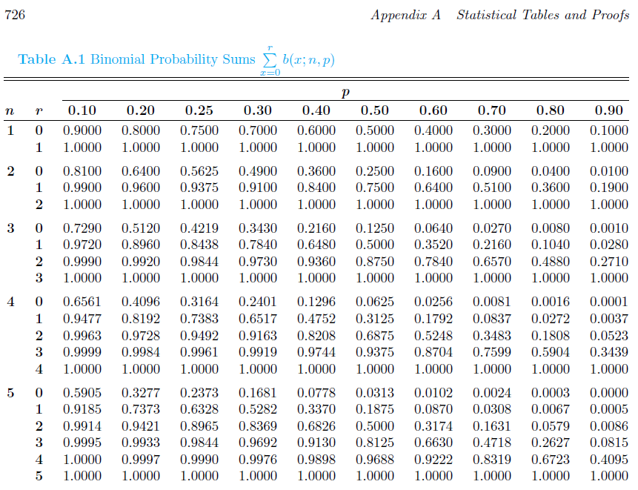
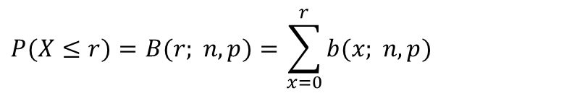
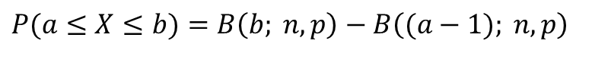
Computation of Binomial Distribution
$$P(X≤r)=B(r; n, p)=\sum_{x=0}^{r}{b(x; n, p)}$$
$$P(a≤X≤b)=B\left(b; n, p\right)−B\left((a−1); n, p\right)$$

Slide 18
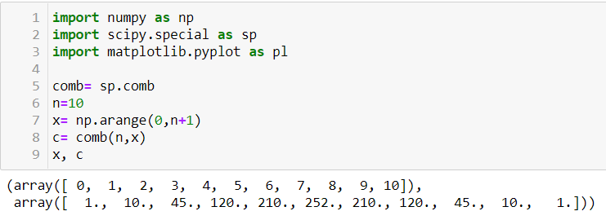
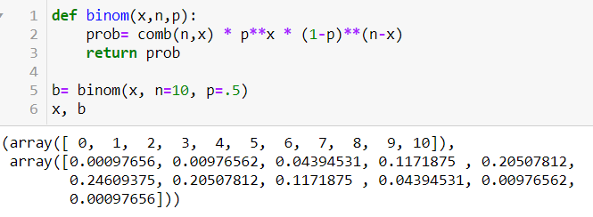
在 python 中計算 binom()

Slide 19
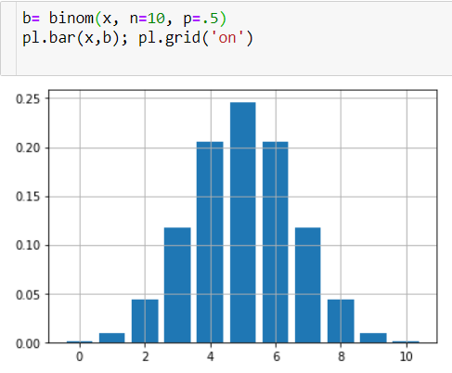
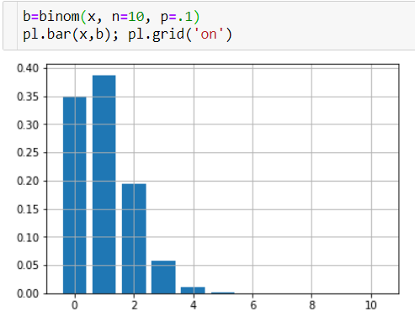
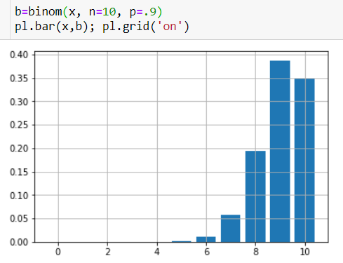
binom() 的函數圖形

Slide 20
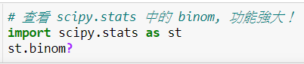
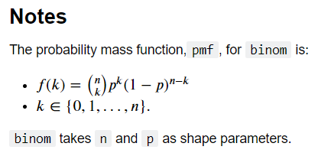
scipy.stats 中的 binom, 功能強大！
Methods
-------
pmf(k, n, p, loc=0)
Probability mass function.
cdf(k, n, p, loc=0)
Cumulative distribution function.
sf(k, n, p, loc=0)
Survival function (also defined as ``1 - cdf``, but `sf` is sometimes more accurate).
ppf(q, n, p, loc=0)
Percent point function (inverse of ``cdf`` --- percentiles).
isf(q, n, p, loc=0)
Inverse survival function (inverse of ``sf``).
stats(n, p, loc=0, moments='mv’)
Mean('m'), variance('v'), skew('s'), and/or kurtosis('k').
mean(n, p, loc=0)
Mean of the distribution.
var(n, p, loc=0)
Variance of the distribution.
std(n, p, loc=0)
Standard deviation of the distribution.
Docstring:
A binomial discrete random variable.
As an instance of the `rv_discrete` class, `binom` object inherits from it a collection of generic methods (see below for the full list), and completes them with details specific for this particular distribution.

Slide 21
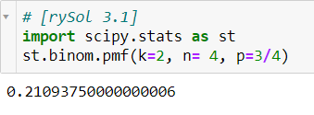
範例3.1

Slide 22
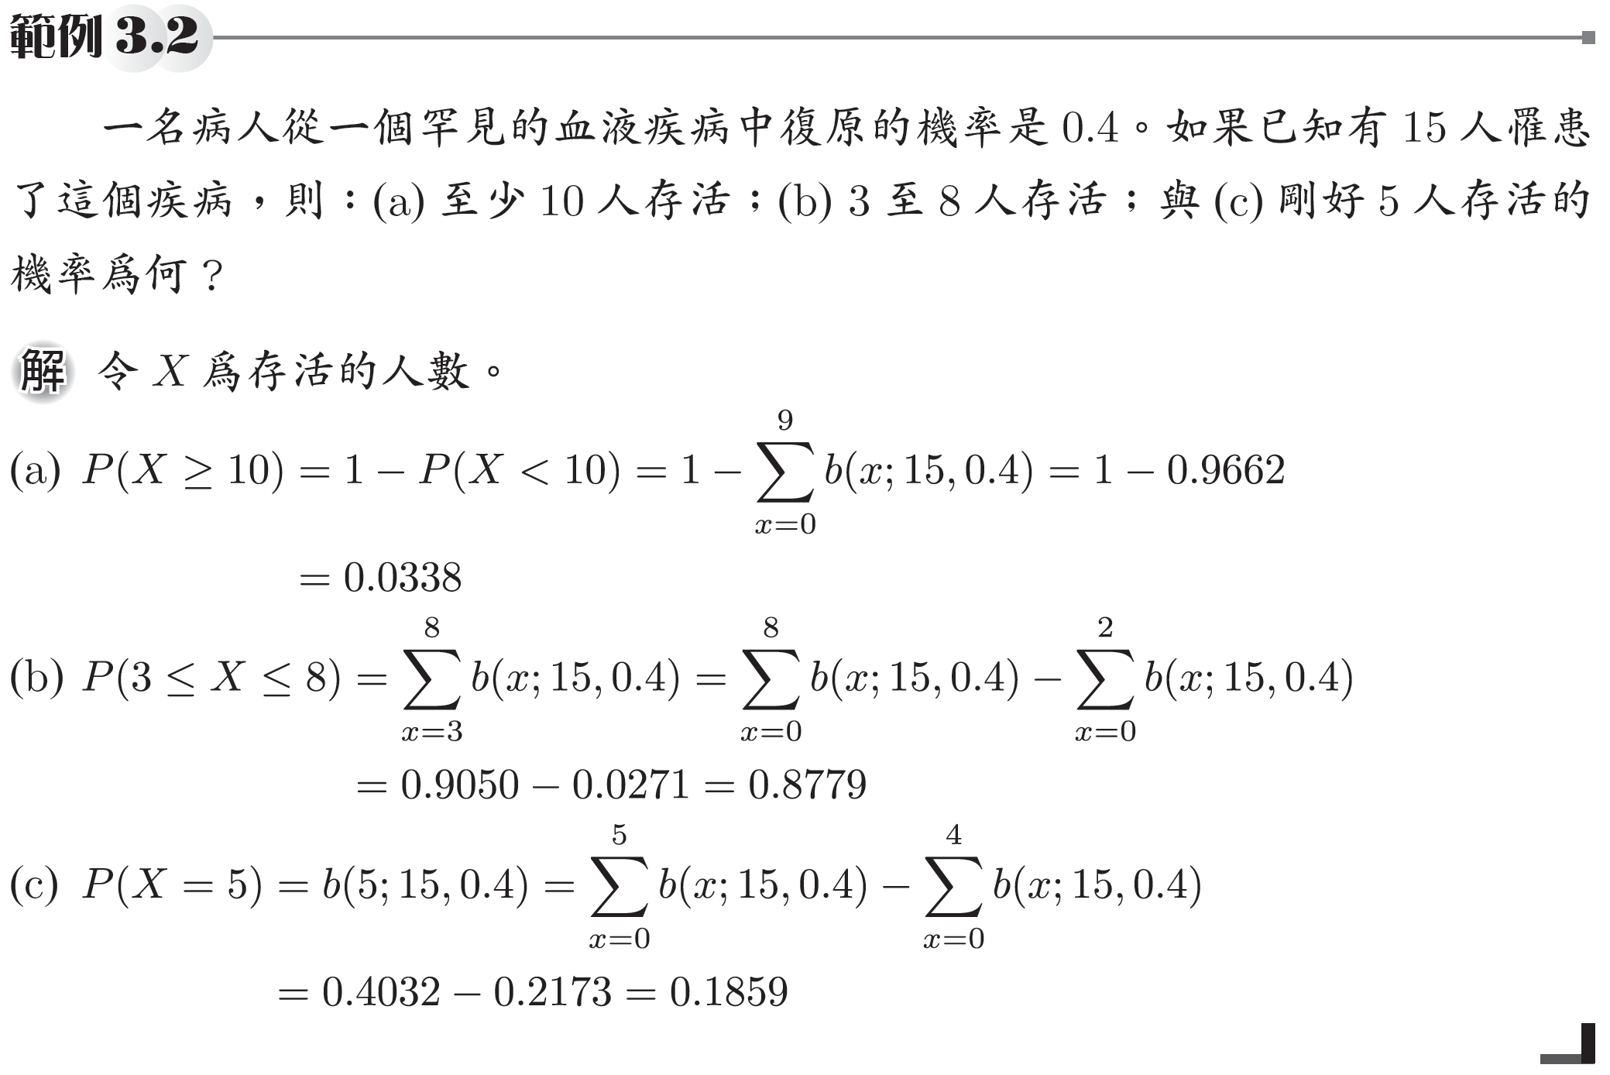
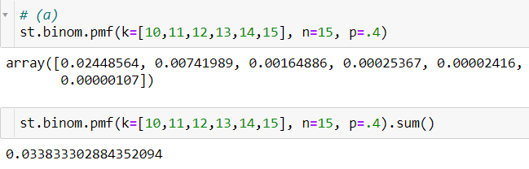
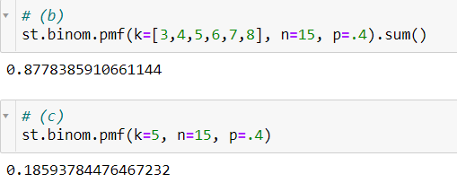
範例3.2

Slide 23
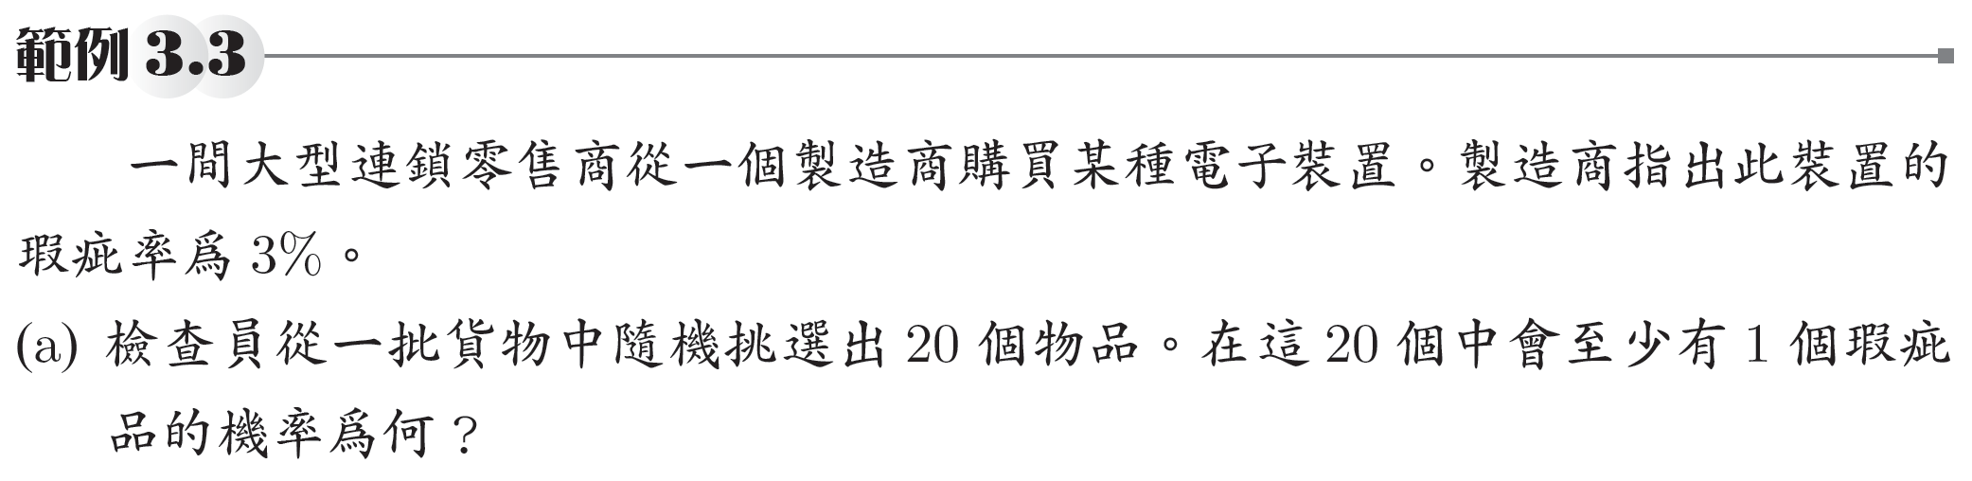
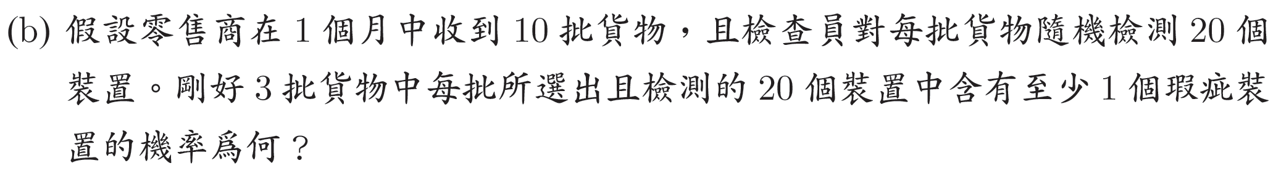
範例3.3

Slide 24
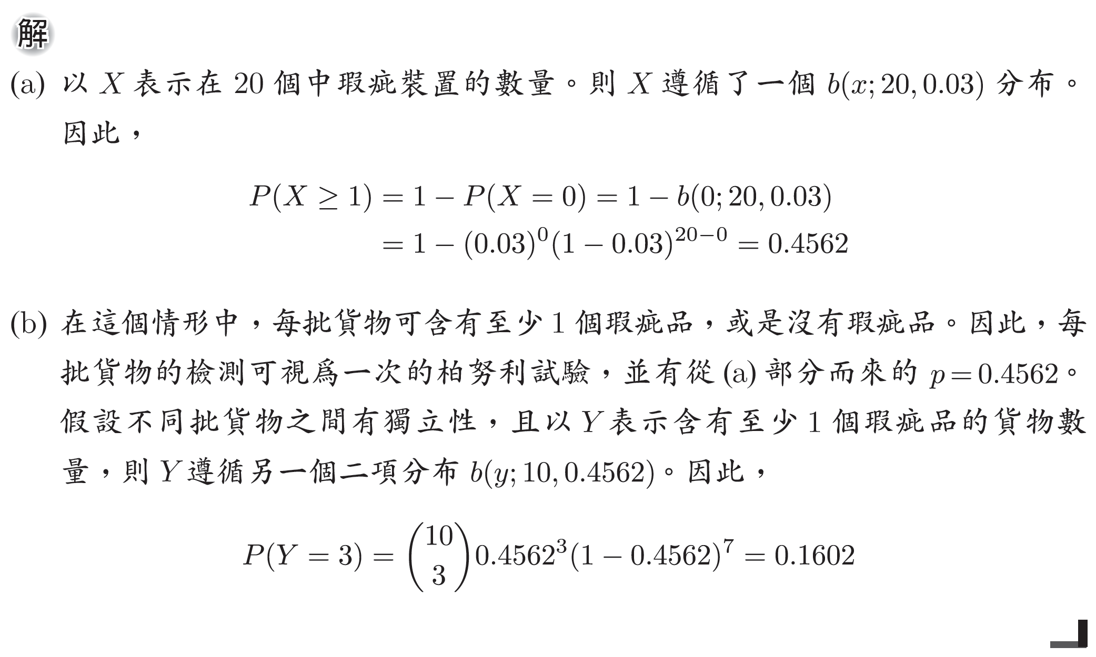
範例3.3(續)

Slide 25
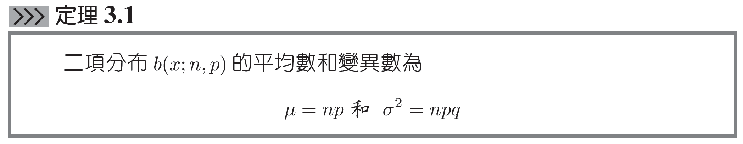
二項分布之平均數與變異數

Slide 26
證明
Mean and Variance of Binomial Random Variables
http://www.math.ubc.ca/~feldman/m302/binomial.pdf
The Binomial Distribution: Mathematically Deriving the Mean and Variance
@ youTube
2 種 證明方式，簡單vs複雜。
觀看時記得打開字幕。
https://youtu.be/8fqkQRjcR1M
這裡是一個學習重點，請同學們參考之後，
動手寫一遍。期中考時將要求同學寫一遍。

Slide 27
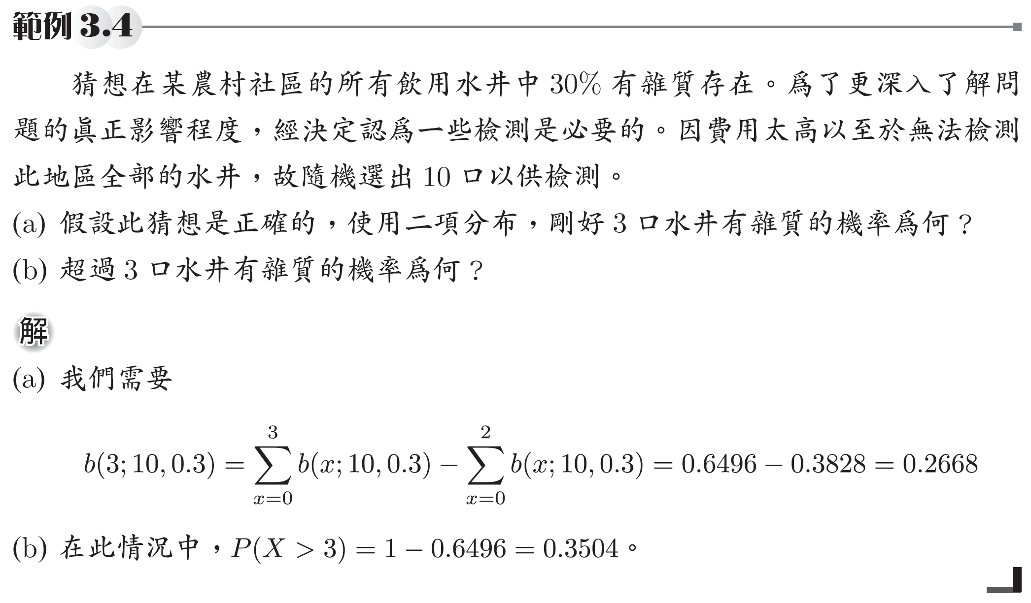
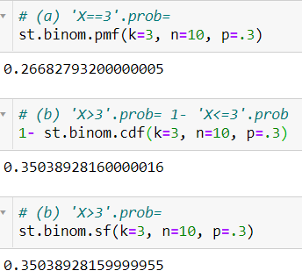
範例3.4

Slide 28
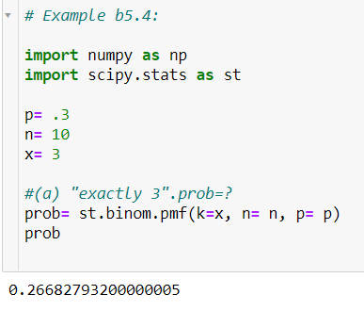
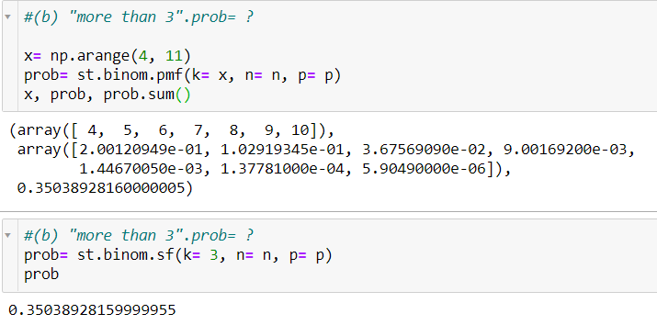
Example b5.4, s3.4:
It is conjectured (假設) that an impurity exists in 30% of all drinking wells in a certain rural community.
In order to gain some insight into the true extent of the problem, it is determined that some testing is necessary.
It is too expensive to test all of the wells in the area, so 10 are randomly selected for testing.
(a) Using the binomial distribution, what is the probability that exactly 3 wells have the impurity, assuming that the conjecture is correct?
(b) What is the probability that more than 3 wells are impure?

Slide 29
Discussing (a Hypothesis Testing)
Consider the situation of Example b5.4.
The notion that 30% of the wells are impure is merely a conjecture (推測, or hypothesis, 假設) put forth by the area water board (committee, 委員會).
Suppose 10 wells are randomly selected and 3 are found to contain the impurity.
What does this imply about the conjecture? Accept or Reject it ?
Let’s use a probability statement to make an inference.
【rySol】
假設 H₀: "p₀ = 0.3 (or 30%)"
證據 E： "X = 3"
prob("X = 3“ | H₀) = ? → .pmf()=.27
prob("X = 2“ | H₀) = ? → .23
prob("X = 3“ | H₀) = ? → .27
prob("X = 4“ | H₀) = ? → .20
以上這些機率都【不算小】。
亦即 若 假設H₀為真，這些證據都很有可能出現。
換句話說，當這些證據出現時，
我們【無法】堅定的【否認】H₀為真！

Slide 30
假設檢定(Hypothesis Testing)的原理
若 假設H₀為真，而【證據】 被算出來的機率很小，
小於某個預設的門檻值 (α = .05 or 5%)，
我們就可解釋為：
在假設H₀ 為真之前題下，
該【證據】 幾乎不會發生。
現實是，【證據】確實發生了(所謂鐵證如山)！
你是法官，如何下結論！
把【假設H₀ 為真 】 這個前提 【否決】！！！

Slide 31
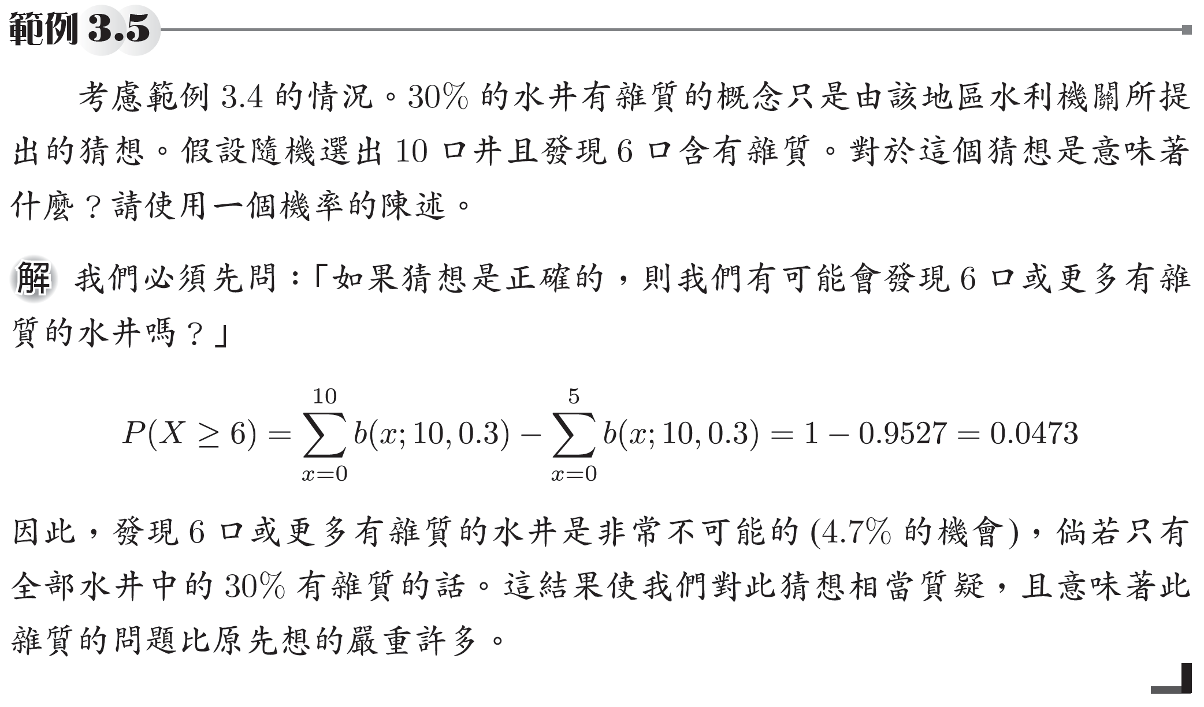
範例3.5

Slide 32
Example b5.6, s3.5: (a Hypothesis Testing)
Consider the situation of Example b5.4.
The notion that 30% of the wells are impure is merely a conjecture (推測, or hypothesis, 假設) put forth by the area water board (committee, 委員會).
Suppose 10 wells are randomly selected and 6 are found to contain the impurity.
What does this imply about the conjecture? Accept or Reject it ?
Let’s use a probability statement to make an inference.
【rySol】
假設 H₀: "p₀ = 0.3 (or 30%)"
證據 E： "X = 6"
prob("X = 6“ | H₀) = ? → .pmf()=.037
prob(“X >= 6“| H₀) = ? → .sf()= .047
prob(“X = 6“ | H₀) <= prob("X >= 6“| H₀)
若 prob(“X >= 6“| H₀) 算出來很小，
小於某個預設的門檻值(α = .05 or 5%)，
我們就可解釋為：
在假設H₀ 為真之前題下，
“X >= 6“ 幾乎不會發生。
“X == 6“ 更不可能發生！

Slide 33
但，
“X == 6“ 確實發生了，它被作為證據。
根據 (統計式的)推理，
得到的結論：
前提假設 H₀ 不成立！
因此：
我們的決策是 “否決 H₀”

Slide 34
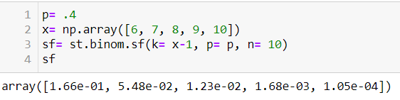
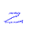




想想看：
若假設H₀為 p₀= 0.4，我們得到的證據: X=6，該否決H₀假設嗎？
再想想看：
我們得到的證據: X至少為何？才能否決H₀
預設的門檻值(α = .05 or 5%): (significant level)

Slide 35
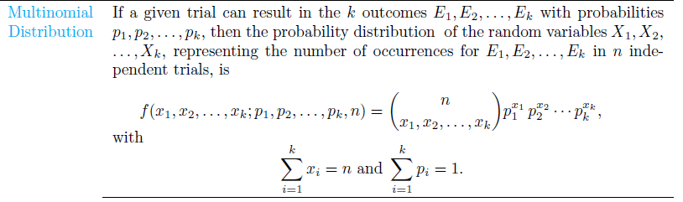
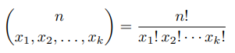
3.2.2 多項實驗和多項分布

Slide 36
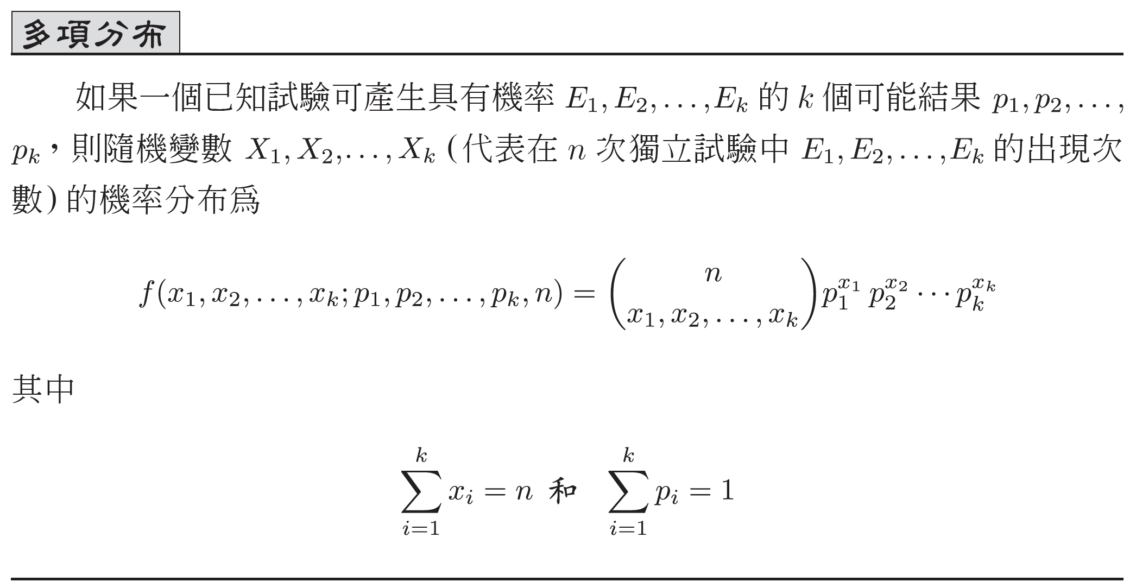

Slide 37
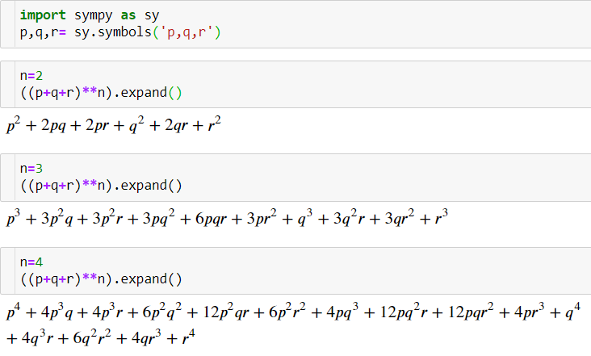
多項式展開和多項分布(續)
多項分布的名稱來自於一個事實，亦即 的多項展開式中的各項對應到 的所有可能數值。
練習一下sympy
感受一下它的威力。

Slide 38
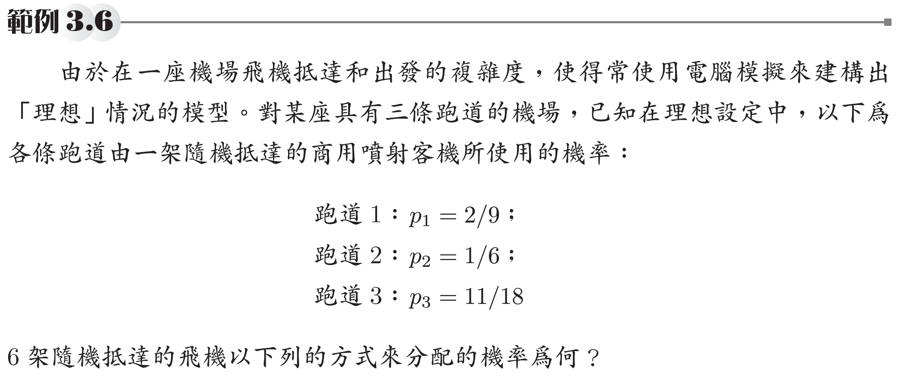
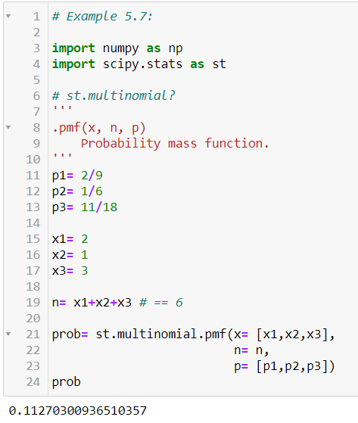
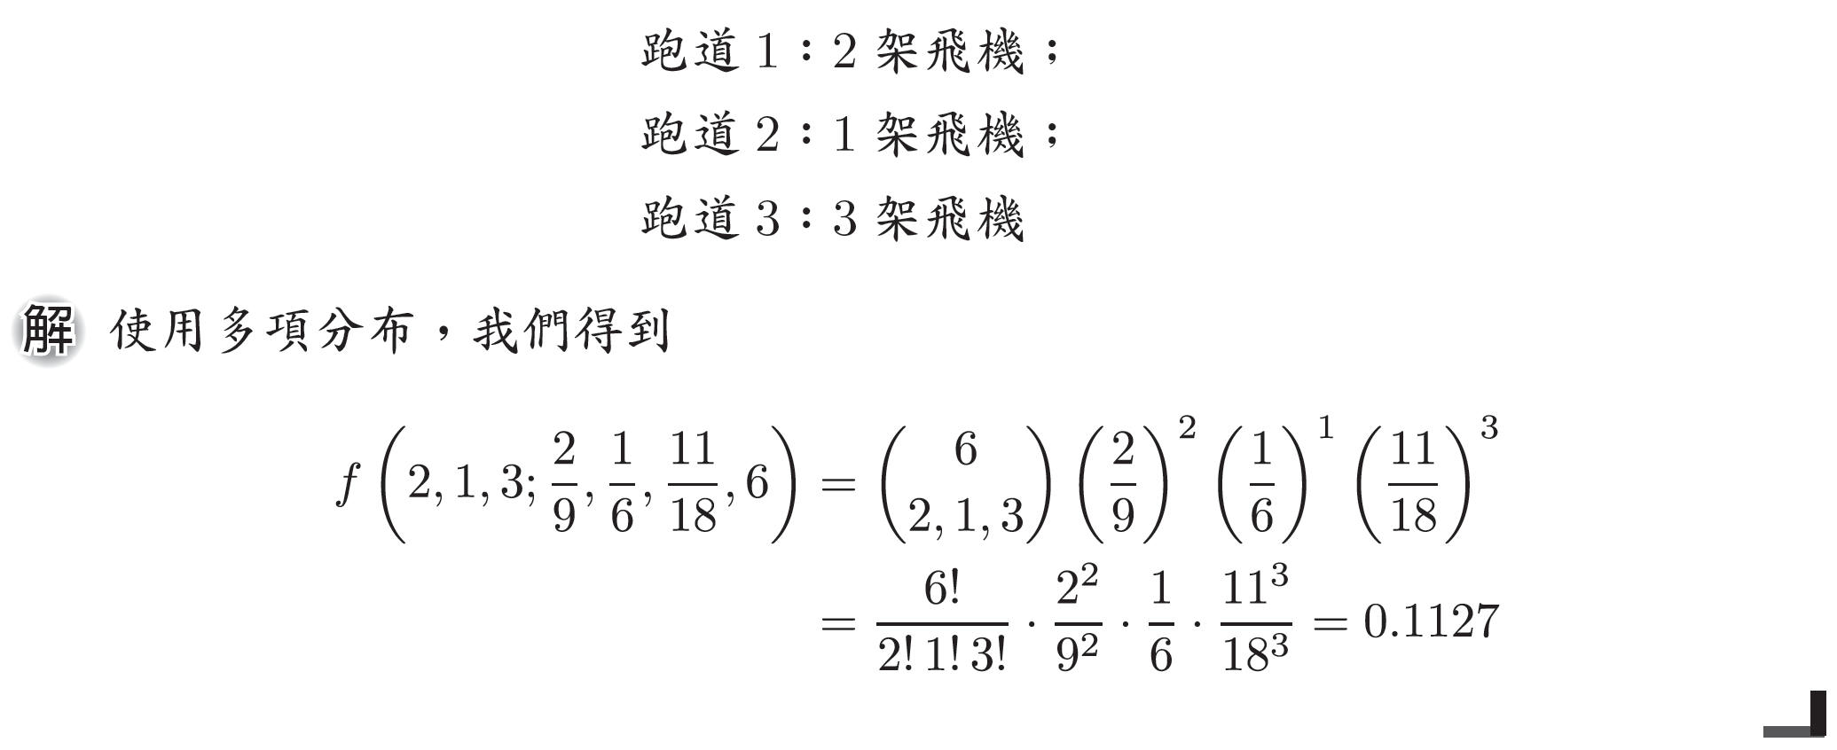
範例3.6

Slide 40
3.3 超幾何 (HyperGeometric)分布
一般而言，當從 N 個物品中選取出一個大小為 n 的隨機樣本時，我們所感興趣的是從 k 個標記為成功的物品中選出 x 個，且從 個標記為失敗的物品中選出 個的機率。
這稱為一個超幾何實驗 (hypergeometric experiment)，此實驗具有以下兩個性質：
從 N 個物品中選出一個大小為 n 的隨機樣本並且不放回去。
在此 N 個物品中，k 個可被分類為成功且 個可被分類為失敗。

Slide 41
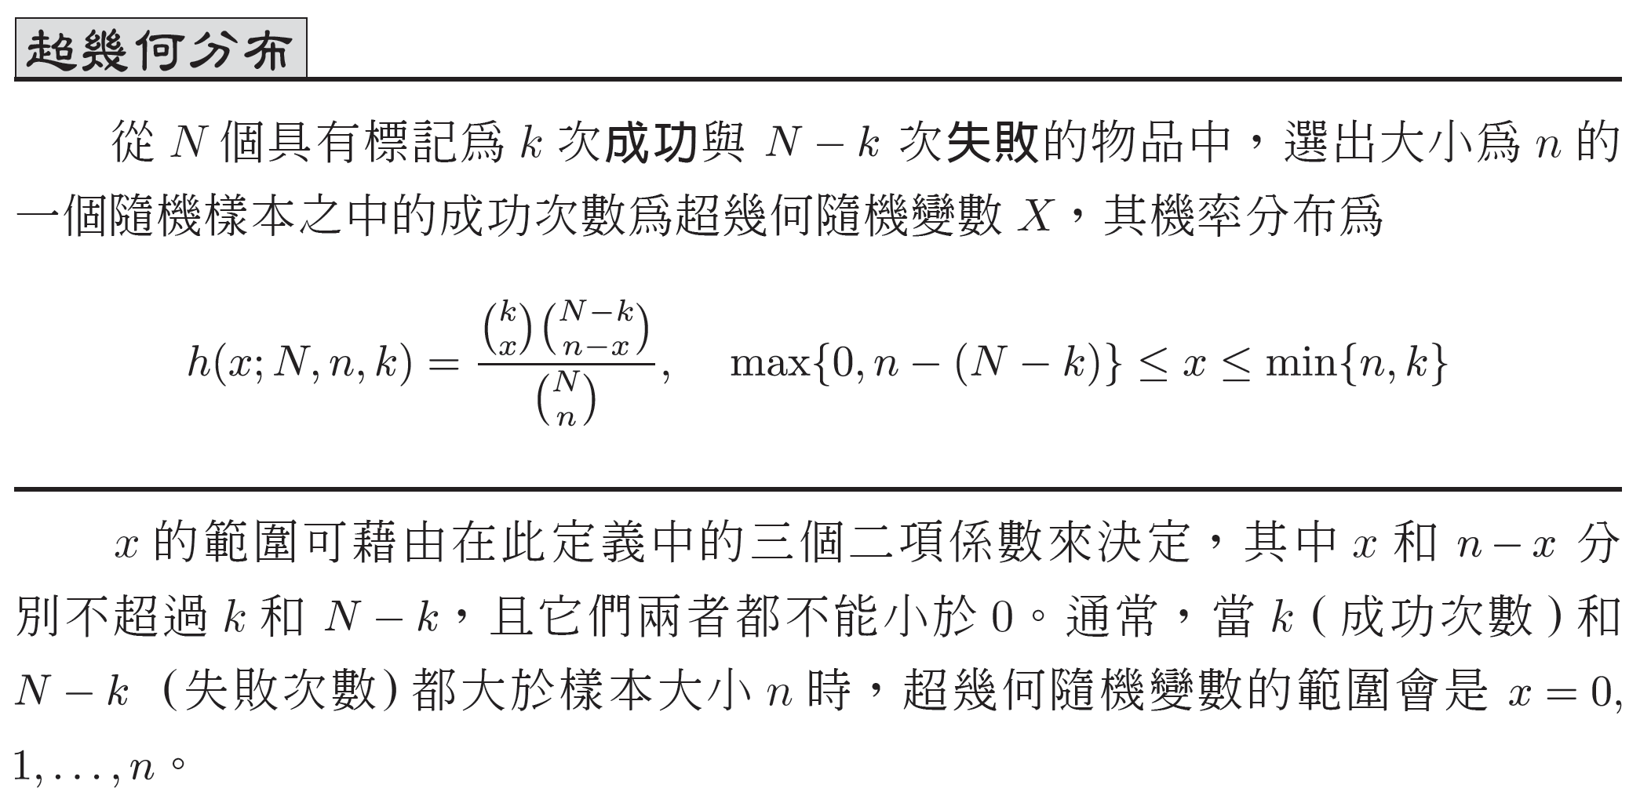


超幾何分布

Slide 42
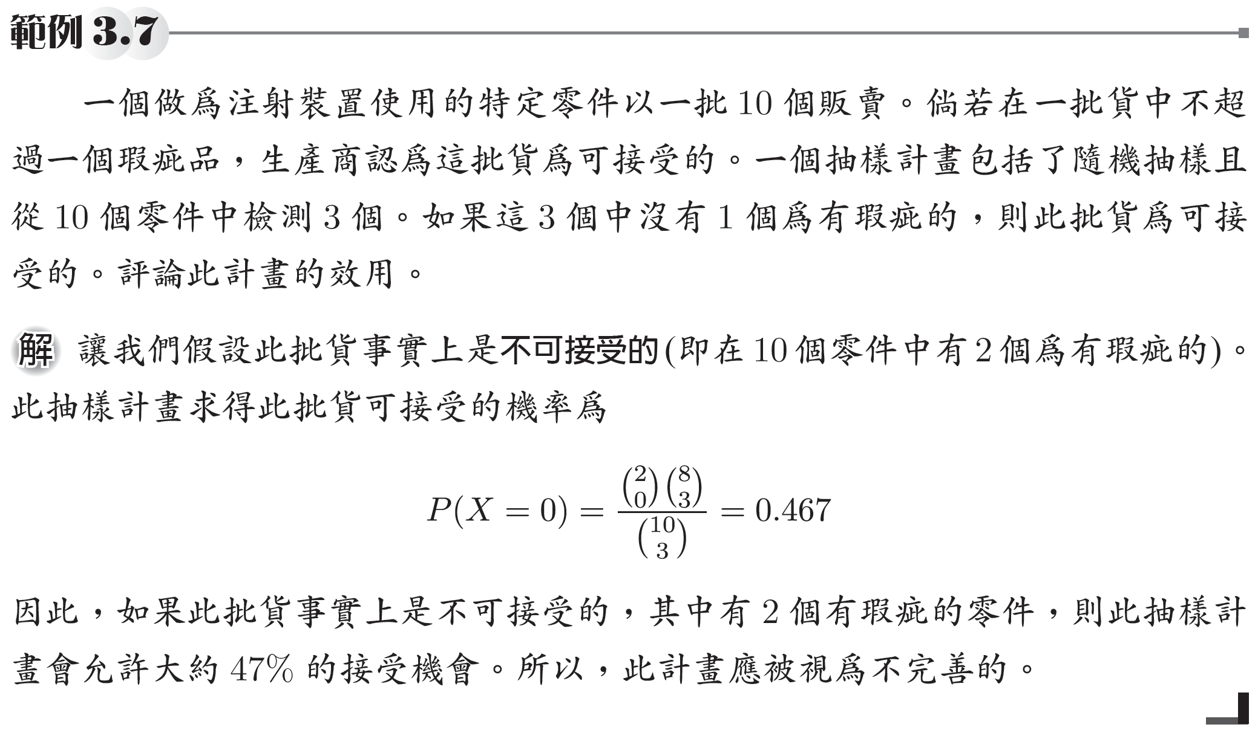
允收抽樣(Acceptance Sampling) 中的超幾何分布

Slide 43
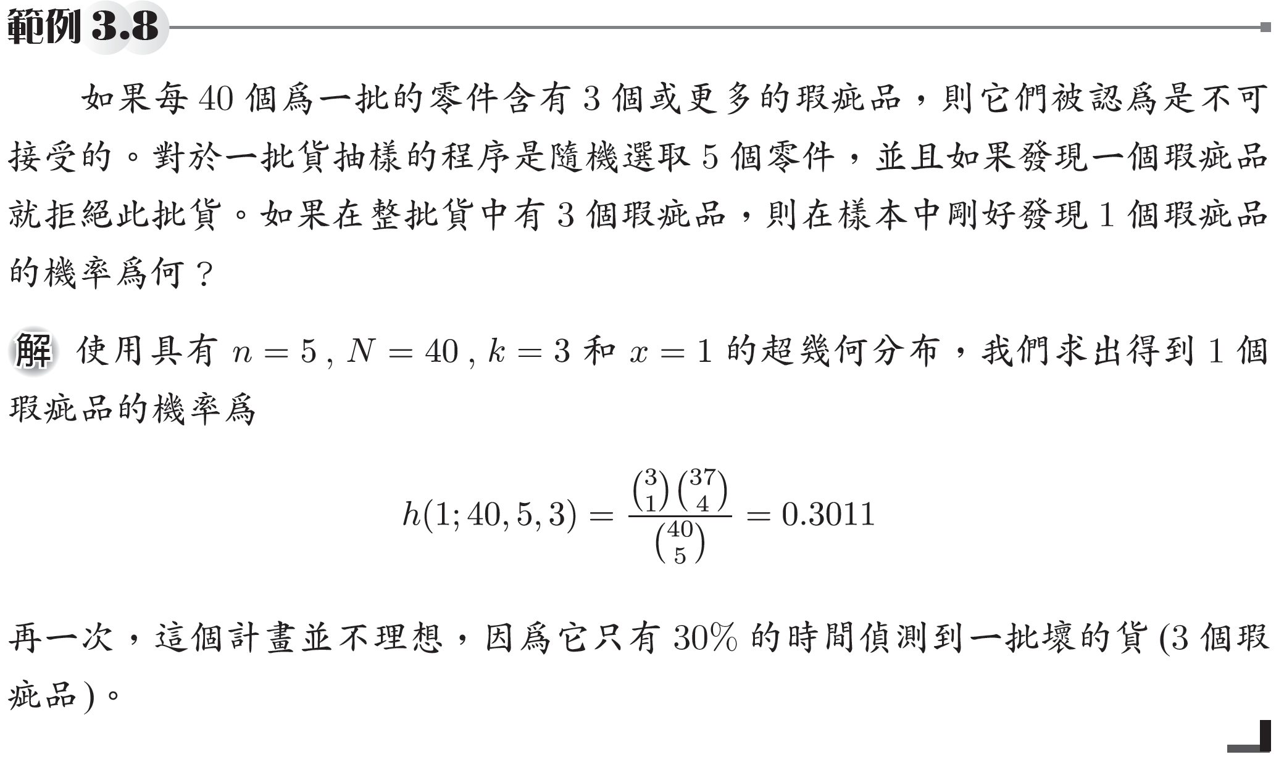
範例3.8

Slide 44
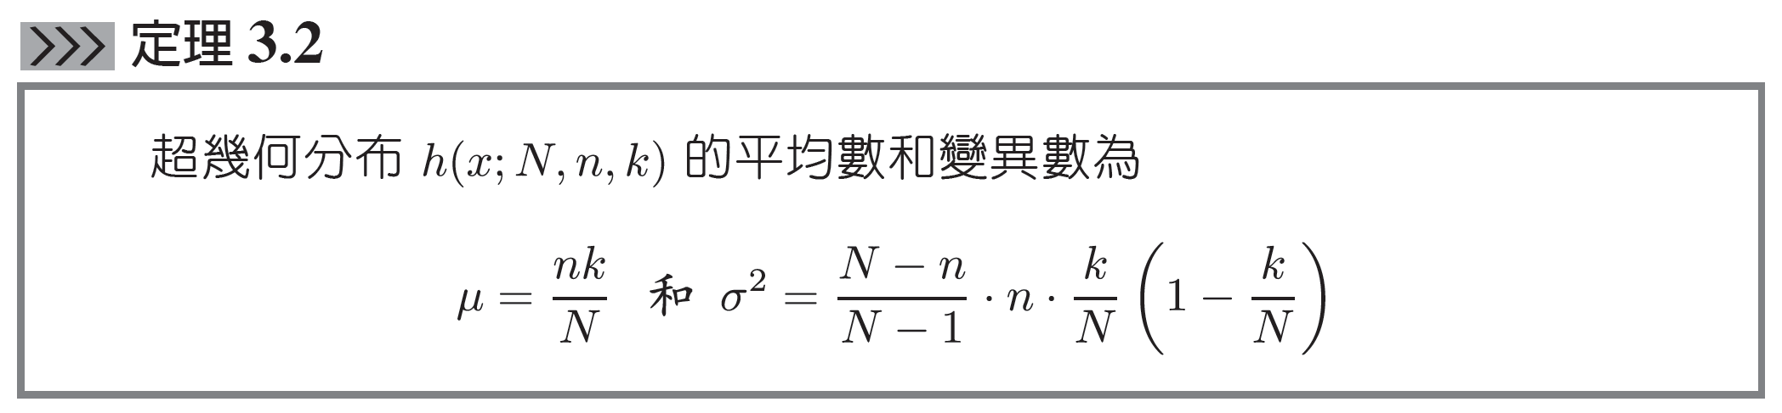
超幾何分布的 mean, variance

Slide 45
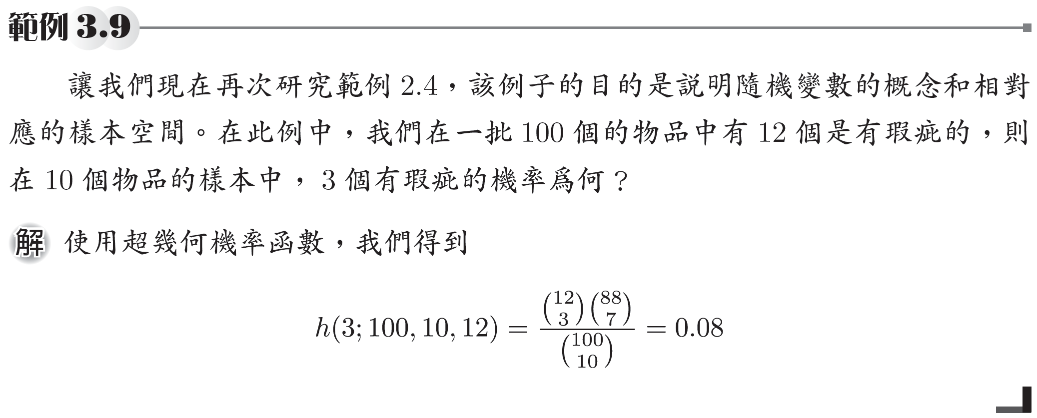

Slide 46
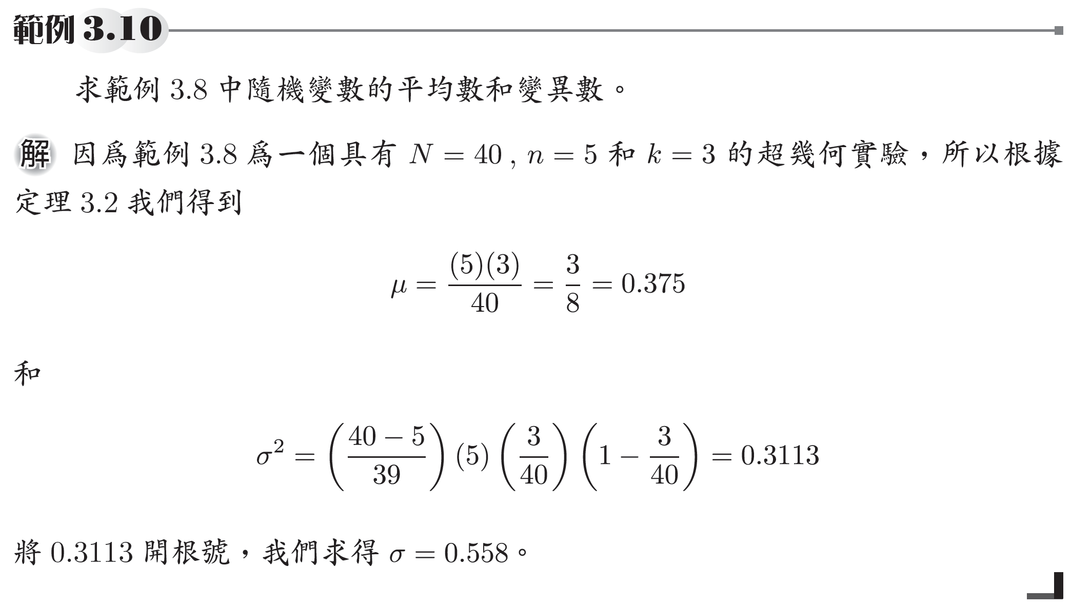
範例3.10

Slide 47
超幾何分布與二項分布的關係
在超幾何與二項分布之間有個有趣的關係，如果 n 跟 N 比較起來很小，則在每次抽選中， N 個物品的特性改變得很少，所以當 n 跟 N 比較起來很小時，二項分布可用來逼近超幾何分布。
一個經驗法則是，當 時，逼近效果不錯。

Slide 48
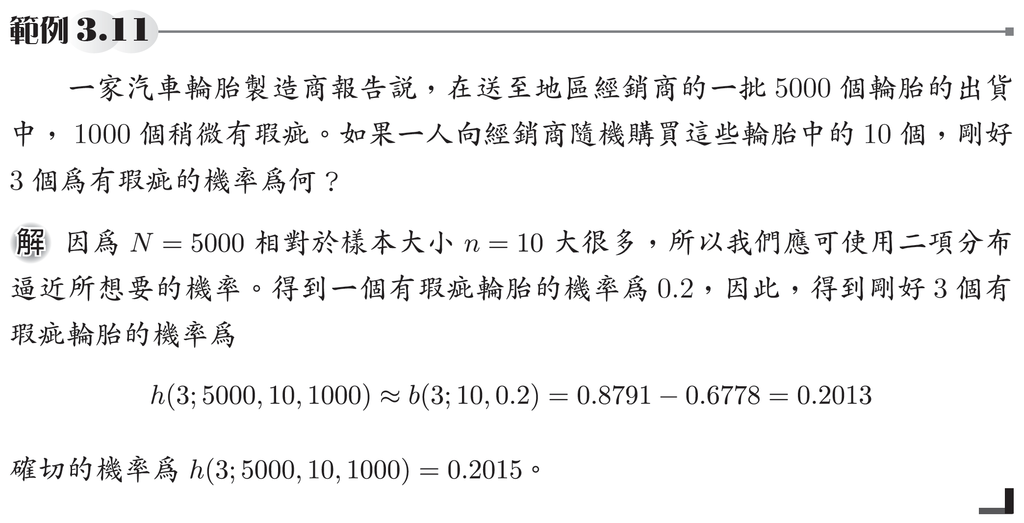
範例3.11

Slide 49
3.4 負二項分布與幾何分布
何謂負二項隨機變數？
在一個負二項實驗中產生 k 次成功所需的試驗次數X 稱為負二項隨機變數 (negative binomial random variable)， 而其機率分布稱為負二項分布 (negative binomial distribution)。
因為其機率取決於所要的成功次數和一次試驗成功的機率，所以我們應以 表示它們。

Slide 50
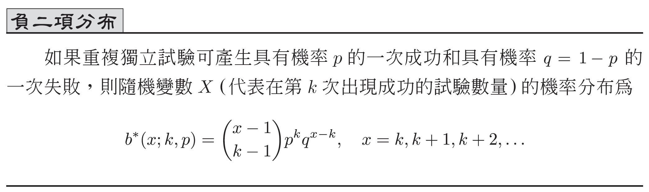






負二項分布

Slide 51

Negative Binomial
Let us consider an experiment where the properties are the same as those listed for a binomial experiment, with the exception that the trials will be repeated until a fixed number (k) of successes occur.
Therefore, instead of the probability of x successes in n trials, where n is fixed, we are now interested in the probability that the k^{th} success occurs on the x^{th} trial.
Experiments of this kind are called Negative Binomial experiments.

Slide 52





範例3.12

Slide 53


There is also a Negative Binomial function @ scipy.stats, named scipy.stats.nbinom(), but its definition is very different from which in our textbook. So before using it, we need read its document very carefully…
n is the number of successes,
whereas p is the probability of a single success.

Slide 54



負二項分布的2種形式
指定「單次成功機率 p」 以及預定達成之「成功次數, k」
隨機變數 X
代表【試驗次數】
或者 【失敗次數】
其中 【試驗次數】= 【失敗次數】+ k

Slide 55





Slide 56


Geometric Distributions
When k=1, Negative Binomial ➔ Geometric

Slide 57

負二項分布與幾何分布(續)
負二項分布縮減成如下的形式： 因為連續各項組成了幾何級數，習慣上將此特例稱為幾何分布 (geometric distribution) 並將其數值表示為 。

Slide 58

範例3.13

Slide 59

範例3.14

Slide 60





負二項分布與幾何分布之 Mean, Variance
負二項分布
Mean= ?
Variance= ?

Slide 61
3.5 卜瓦松分布與卜瓦松程序
產生一個隨機變數 X (代表在一所給時段內或在一特定區域中出現結果的次數) 之數值的實驗稱為卜瓦松實驗 (Poisson experiment)。
卜瓦松實驗是由卜瓦松程序 (Poisson process) 所衍生而來，並具有以下的性質。

Slide 62
卜瓦松程序的性質
在一個時段內或在特定空間區域中出現的結果數量與在任意其他不相交的時段或區域內所出現的數量是獨立的。就此意義而言，我們說卜瓦松程序沒有記憶。
在很短的時段內或在很小的區域中會出現單獨一次結果的機率，與時段長度或區域大小成正比，且與在此時段或區域外出現的結果次數無關。
超過一次的結果會出現在如此短的時段內或落入至如此小的區域中的機率是可忽略的。

Slide 63

卜瓦松分布
在一個卜瓦松實驗中出現的結果次數 X 稱為卜瓦松隨機變數 (Poisson random variable)，且其機率分布稱為卜瓦松分布 (Poisson distribution)。結果的平均次數由 計算而來，其中 t 是所感興趣的特定「時間」、「距離」、「區域」，或「體積」。

Slide 64




Slide 65



範例3.15

Slide 66

範例3.16

Slide 67















Slide 68

卜瓦松機率函數的特性
隨著平均數變大，卜瓦松分布的形式變得越來越對稱，甚至如鐘形。

Slide 69







以一個卜瓦松分布逼近二項分布
如果 n 很大且 p 接近 0，就可使用具有 的卜瓦松分布來逼近二項機率。

Slide 70




Ex s3.17, b5.19

Slide 71


範例3.18

Slide 72
離散型機率分布到此告一段落

Slide 74

3.6 連續均勻分布
連續均勻分布 (continuous uniform distribution)。此分布可用「平坦的」密度函數特性來描述，因而在一個封閉區間，如 [A, B] 內的機率是均勻的。

Slide 75

連續均勻分布(續)

Slide 76

範例3.19

Slide 77

連續均勻分布(續)

Slide 78

3.7 常態分布
在整個統計學領域中最重要的連續機率分布是常態分布 (normal distribution)。它的圖形稱為常態曲線 (normal curve)，是如圖3.3 的鐘形曲線，大致描述了許多在大自然、工業和研究中出現的許多現象。

Slide 79

常態分布(續)
一個具有圖3.3 鐘形分布的連續隨機變數 X，稱為常態隨機變數 (normal random variable)。對於此常態變數之機率分布的數學方程式，與兩個參數 μ 和 σ 有關，即分別為它的平均數和標準差。因此，我們以 n(x; μ, σ) 表示 X 密度的值。

Slide 80

常態分布(續)

Slide 81

常態分布(續)

Slide 82

常態分布(續)

Slide 83
常態分布(續)
根據對於圖3.3 至圖3.6 的的審視和對於 的一階導數和二階導數的檢視，我們列出常態曲線的以下性質：
眾數 (在橫軸上有曲線最大值的點) 出現在 。
曲線對稱於通過平均數 μ 的縱軸。
曲線具有位在 處的反曲點； 如果 ，則它彎曲向下，否則彎曲向上。
當我們開始以任一方向離開平均數時，常態曲線逐漸靠近橫軸。
曲線之下及橫軸之上的總面積等於 1。

Slide 84

常態分布(續)

Slide 85

3.8 常態曲線下的面積
以陰影區的面積來表示。

Slide 86

常態曲線下的面積(續)

Slide 87


常態曲線下的面積(續)

Slide 88


範例3.20

Slide 89

範例3.20(續)

Slide 90

範例3.21

Slide 91

範例3.21(續)

Slide 92



範例3.22

Slide 93

範例3.22(續)

Slide 94

範例3.23

Slide 95

範例3.23(續)

Slide 96

範例3.24

Slide 97


範例3.24(續)

Slide 98

3.9 常態分布的應用

Slide 99


範例3.26

Slide 100

範例3.27

Slide 101


範例3.28

Slide 102

範例3.28(續)

Slide 103


範例3.29

Slide 104

範例3.30

Slide 105

範例3.30(續)

Slide 106

3.10 常態逼近
結果具有 和 的常態分布，不只在當 n 很大且 p 並未非常接近 0 或 1 時，提供了對於二項分布非常準確的逼近，而且即使當 n 很小且 p 相當接近 1/2 時，也提供了還不錯的逼近。

Slide 107

常態逼近(續)

Slide 108

常態逼近(續)

Slide 109

常態逼近(續)

Slide 110

常態逼近(續)

Slide 111

範例3.31

Slide 112

範例3.31(續)

Slide 113

範例3.31(續)

Slide 114


範例3.32

Slide 115

範例3.32(續)

Slide 116

範例3.32(續)

Slide 117

3.11 伽瑪和指數分布
，對於一個正整數 n。
對於一個正整數 n， 。
。
。

Slide 118

伽瑪分布

Slide 119

伽瑪分布(續)

Slide 120

指數分布

Slide 121


伽瑪和指數分布(續)

Slide 122
伽瑪分布與卜瓦松程序的關係
使用卜瓦松分布，我們求得當持續至時間 t 時沒有事件發生的機率為 我們現在可使用上述事實並令 X 為至第一次卜瓦松事件的時間。直到發生了第一次事件的時間長度會超過 x 的機率和在 x 中沒有卜瓦松事件會發生的機率一樣。後者當然已知為 。因此，

Slide 123
伽瑪分布與卜瓦松程序的關係(續)
所以， X 的累積分布函數為 我們對以上的累積分布函數微分以得到密度函數 而這是指數分布的密度函數，其中 。

Slide 124
指數分布與伽瑪分布的應用
到指數分布的平均數是參數 β ，即卜瓦松分布中參數的倒數。
在連續時段中事件的發生是互為獨立的。重要參數 β 是在事件之間的平均時間。在儀器失效經常符合卜瓦松程序的可靠度理論中， β 稱為在失效之間的平均時間(mean time between failures)。

Slide 125

範例3.33

Slide 126
無記憶性質及其對於指數分布的影響
指數分布在可靠度以及零件或機器壽命的問題中的應用種類受到指數分布的無記憶 (或缺乏記憶) 性質 (memoryless property) 所影響。
伽瑪分布的重要性在於下列事實：它定義了一個群組，其他分布只是這個群組中的特例。但伽瑪本身在等待時間和可靠度理論中具有重要的應用。指數分布描述直到一個卜瓦松事件出現的時間 (或在卜瓦松事件之間的時間)，而達到經指明的卜瓦松事件之數量時的時間 (或空間) 是一個密度函數由伽瑪分布所描述的隨機變數。此指定事件的數量是伽瑪密度函數中的參數 α。因此，當 時，出現指數分布的特例就變得容易理解了。

Slide 127

範例3.34

Slide 128

範例3.35

Slide 129

範例3.35(續)

Slide 130

範例3.36

Slide 131

範例3.36(續)

Slide 132


範例3.37

Slide 133

範例3.37(續)

Slide 134

3.12 卡方分布
令 和 得到，其中 v 是正整數，此結果稱為卡方分布(chi-squared distribution)。此分布有一個稱為自由度 (degrees of freedom) 的單一參數 v。

Slide 135

卡方分布(續)

